Slide 1
Projecte 3
Grup 6
18/12/2024

Slide 2
Taula de continguts
01
Obtenció i tractament de dades
02
Anàlisi de dades
Obtenció de dades
Presentació de dades
Condicions de separació
Pérdues de separació
Virtages RWY-24L
Velocitats IAS a diferents altures
Altituds i Velocitats al THR
Altituds i velocitats al DER
Distància horitzonatl al sonometre
Anàlisi 24 hores

Slide 3
Obtenció i tractament de dades

Slide 4
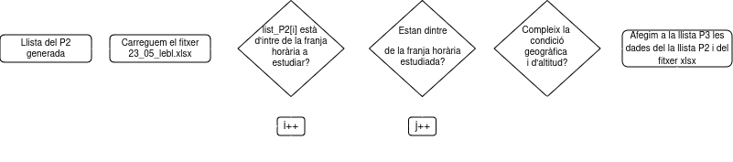
DF: inicial
Extracció de les dades aprofitant el codi desenvolupat en el projecte 2
Filtre de geogràfic
40,9ºN < Latitud < 41,7ºN
1,5ºE < Longitud < 2,6ºE
Filtre d’altura
Altura < 6000 ft
Figura 1. Workflow extracció de dades

Slide 5
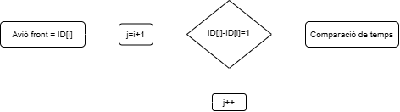
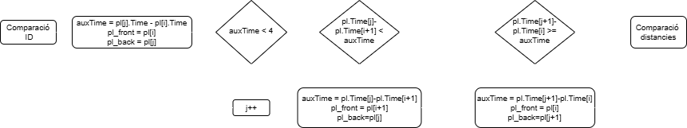
DF: separació mínima
Busca analitzar si entre dos enlairaments consecutius per la mateixa pista es compleixen els criteris imposats de separació mínima.
Comparació d’ID consecutius
Figura 2. Workflow comparació ID
Comparació de temps
Plane[j].temps - Plane[i].temps < 4 segons
Figura 3. Workflow separació per temps

Slide 6
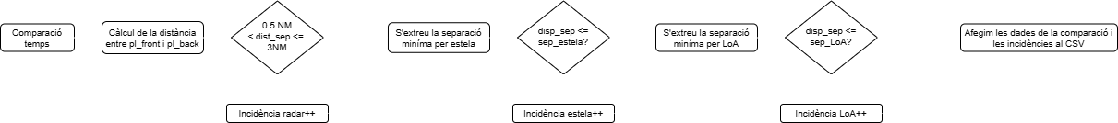
DF: separació mínima
Comparació d’ID consecutius
Comparació de temps
Comparació de distancia
Condició radar: 0.5 NM < distancia entre avions < 3 NM
Condició estela: distancia entre avions < separació estela
Condició LoA: distancia entre avions < separació LoA
Figura 3. Workflow detecció d’incidències

Slide 7
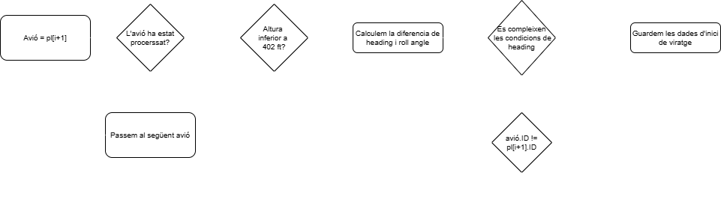
DF: Viratge
Condició Altura → > 402 ft
Condició Headings → > 10º
Condició Roll Angle → > 3º
Figura 4. Workflow Viratge

Slide 8
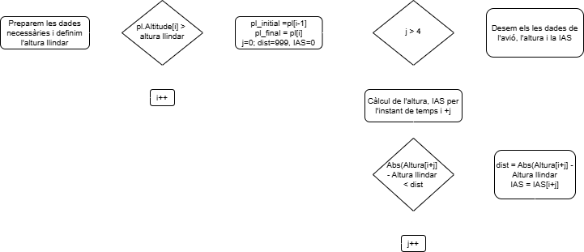
DF: IAS a les altituds específiques
Càlcul altura:
Alt(t) = pl_initial.Altitude
Alt (t+j) = Alt (t) + ( IVV(t) (ft/min) * j/60 (sg/min) )
Alt (t+4) = pl_final.Altitude
Càlcul Velocitat IAS:
IAS(t) = pl_initial.IAS
IAS_Final = pl_final.IAS
IAS (t+j) = IAS (t) + j/4* (IAS_Final - IAS)
Figura 5. Workflow detecció d’incidències

Slide 9
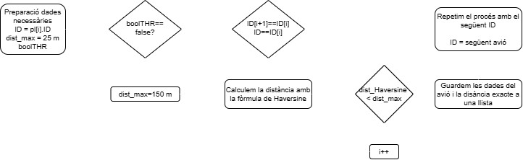
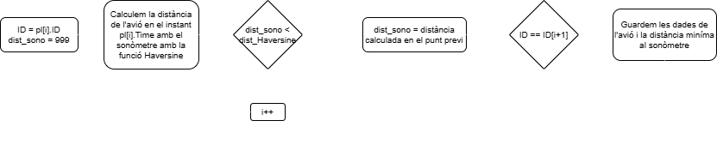
DF: THR, DER, Sonómetre
Figura 6. Workflow THR i DER
Figura 6. Workflow Sonòmetre

Slide 10
Anàlisi de dades

Slide 11
Pèrdues de separació
Característiques generals
Referencia | TMA | TWR
Mitja | 4,17925062669366 NM | 4,17921924740821 NM
Variança | 12,14756318253 NM2 | 12,147387235484 NM2
Standard Deviation | 3,4853354476335 NM | 3,48531020649296 NM
Percentil 95 | 4,95499768753805 NM | 4,95495983873642 NM
Percentil 99 | 7,6694774206592 NM | 7,66941931743697 NM
Mínima distància entre dos avions consecutius | 0,0213335460653017 NM | 0,0213333403169161 NM
Màxima distància entre dos avions consecutius | 12,5128848640933 NM | 12,5128174508545 NM
Característiques dels incidents
Avions analitzats | 118
Avions amb incidències | 118
Incidències totals detectades* | 26312
Comparacions d’estela** | 2064
Incompliments de radar | 2
Incompliments d’estela | 0
Incompliments LoA | 13
Taula 4. Caracteristiques dels incidents en la franja de 8 a 12
Taula 3. Característiques generals de separació de 8 a 12

Slide 12
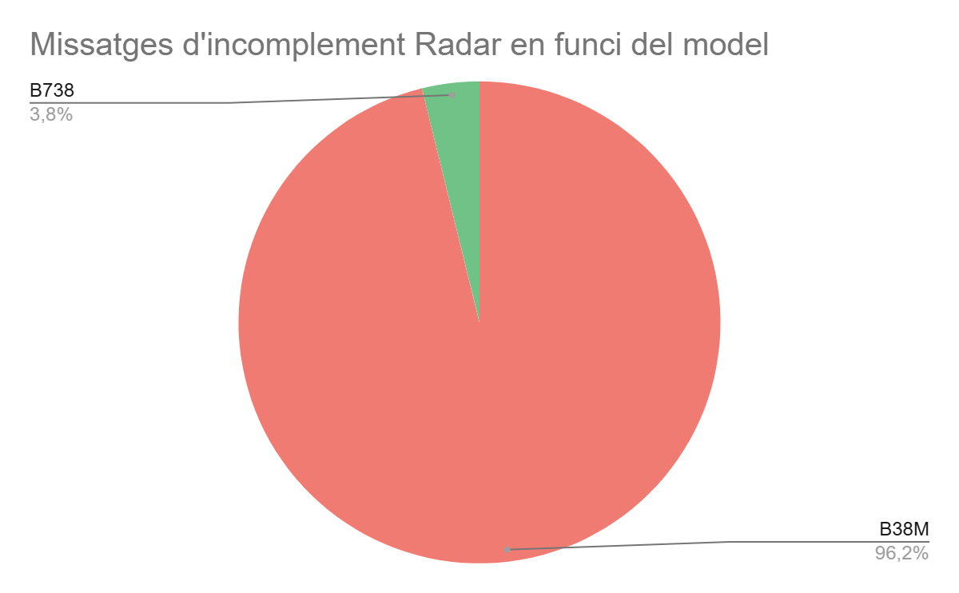
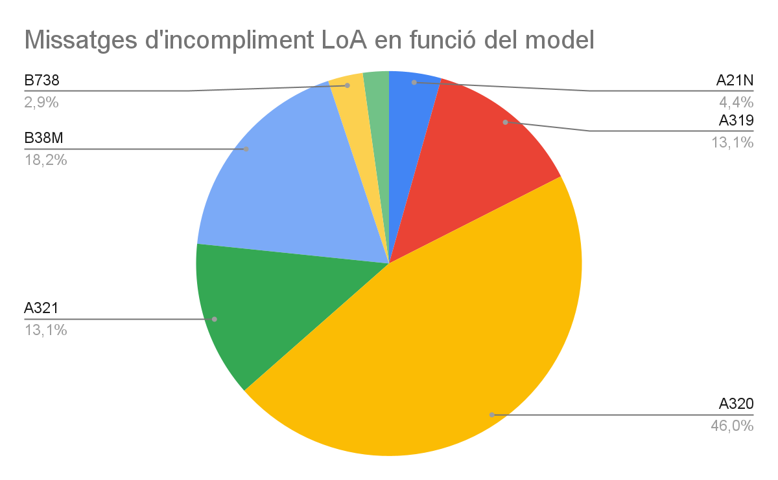
Pèrdues de separació (TMA)
Anàlisi per model d’avió
Figura 7. Anàlisi d’incompliment radar segons l’avió
Figura 8. Anàlisi d’incompliment LoA segon l’avió

Slide 13
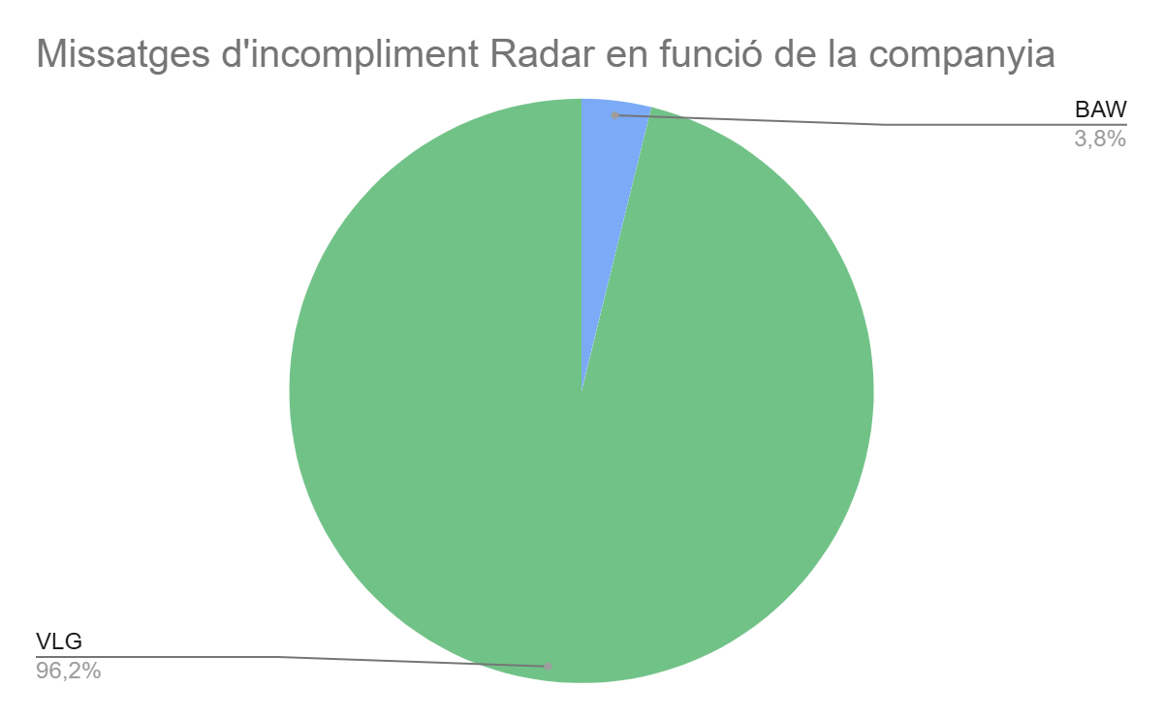
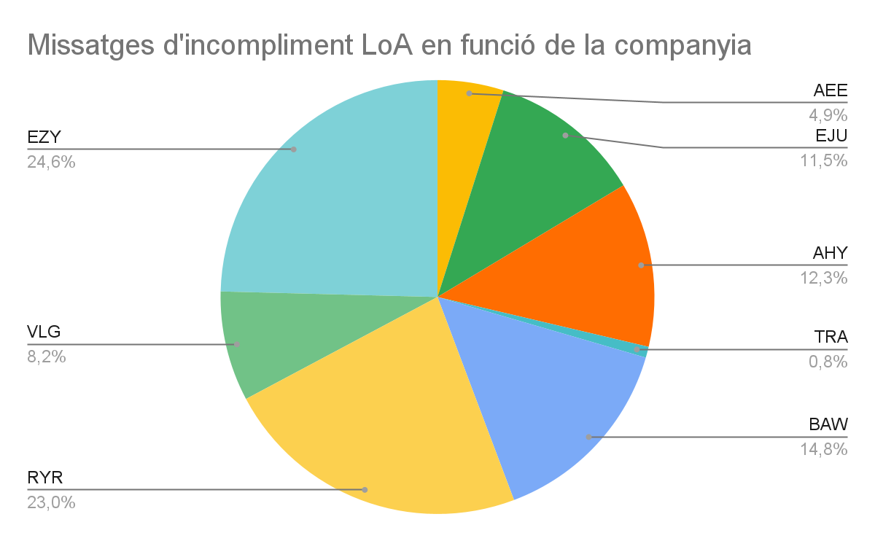
Pèrdues de separació (TMA)
Anàlisi per companyia aèria
Figura 9. Anàlisi d’incompliment radar segons la companyia
Figura 10. Anàlisi d’incompliment LoA segons la companyia

Slide 14
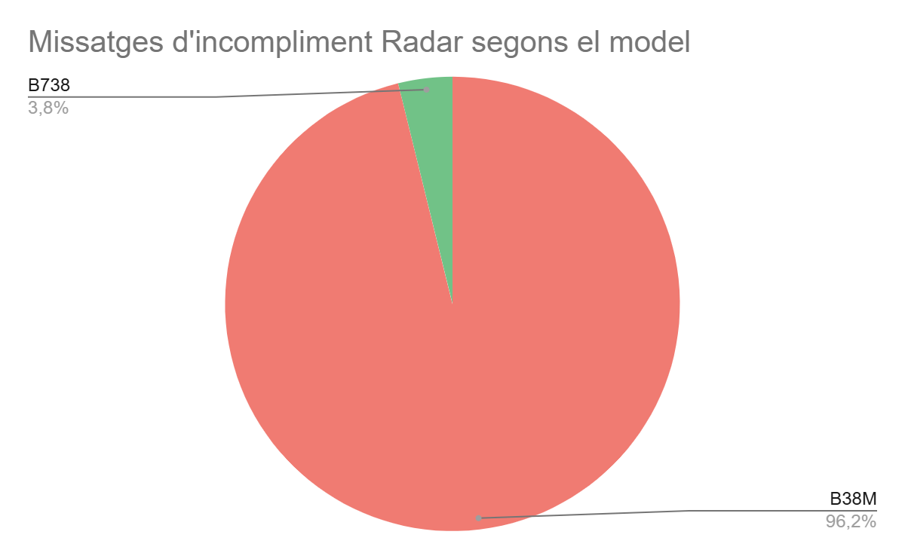

Pèrdues de separació (TWR)
Anàlisi per model d’avió
Figura 7. Anàlisi d’incompliment radar segons l’avió
Figura 8. Anàlisi d’incompliment LoA segon l’avió

Slide 15
Pèrdues de separació (TWR)
Anàlisi per companyia aèria
Figura 9. Anàlisi d’incompliment radar segons la companyia
Figura 10. Anàlisi d’incompliment LoA segons la companyia

Slide 16
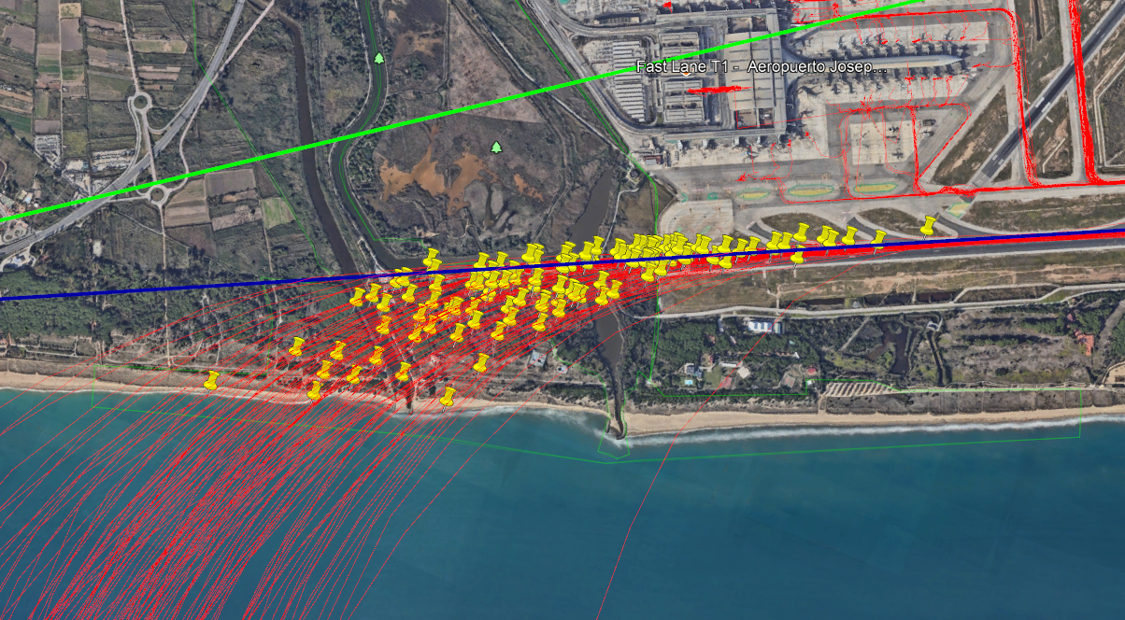
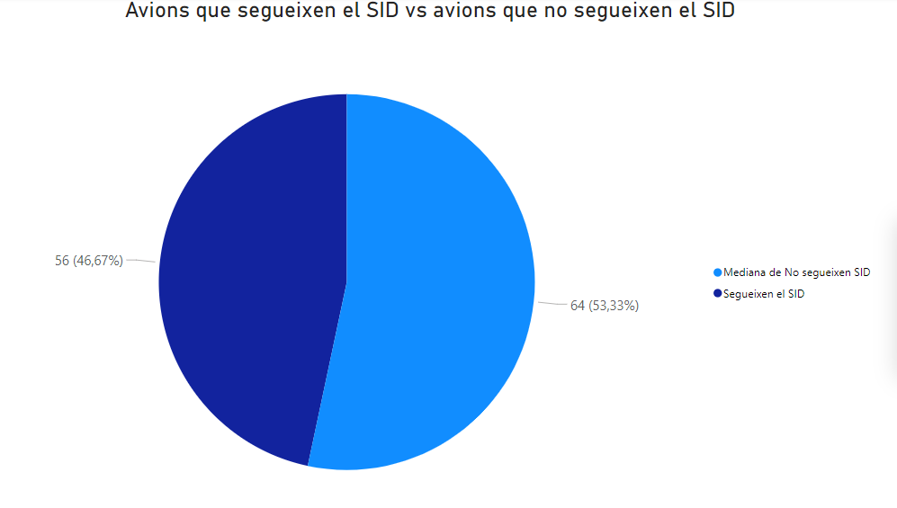
Viratges RWY-24L
Figura 11. Visió aèria dels punts de viratge de la franja de 8 a 12 h
Figura 12. Avions que segueixen la SID vs. avions que no seueixen la SID

Slide 17
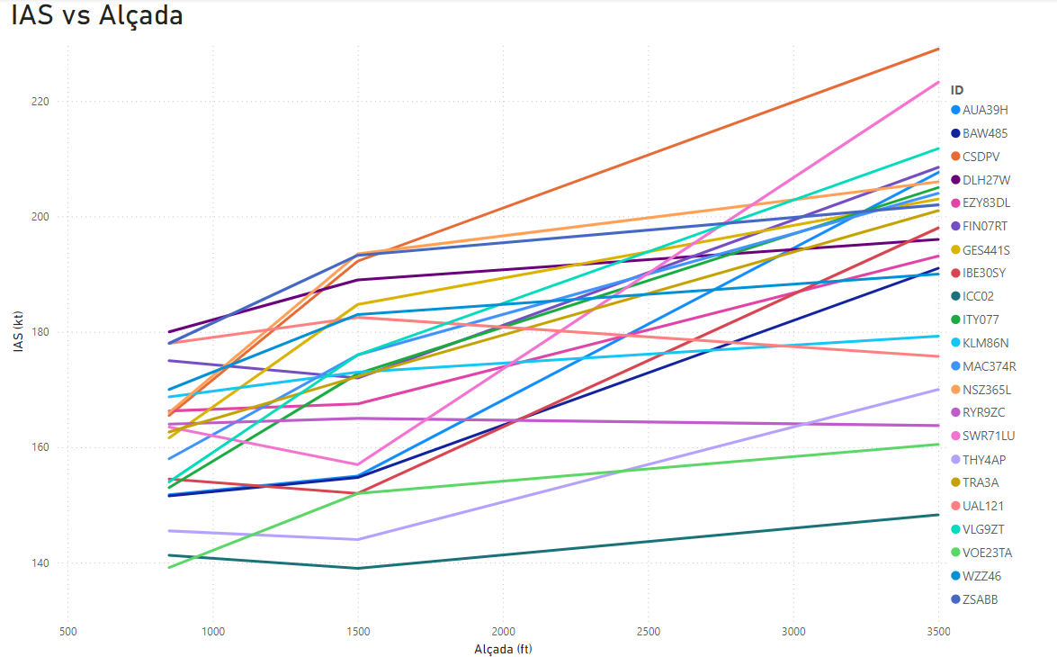
Velocitats IAS a diferents altures
Evolució de la velocitat d’algunes aeronaus en funció de l’alçada.
Figura 13. Evolució de la velocitat en funció de l’altura

Slide 18
Altituds i Velocitats al THR i DER
Resum estadístic paràmetres al THR
Resum estadístic paràmetres al DER
 | Temps | Altituds (ft) | Velocitat (knots)
Mitja | 09:58:39 | 118,966 | 36,081
Variança | 18456487,667 s2 | 146,775 ft2 | 225,372 knots2
Standard Deviation | 01:07:52 | 12,168 | 15,219
Percentil 95 | 11:43:07 | 125,000 | 45,000
Percentil 99 | 11:56:29 | 146,250 | 45,000
Mínim | 08:00:18 | 75,000 | 0,000
Màxim | 12:0:56 | 150,000 | 45,000
 | Temps | Altituds (ft) | Velocitat (knots)
Mitja | 09:57:04 | 330,261 | 162,514
Variança | 18294842,290 s2 | 24321,613 ft2 | 60,087 knots2
Standard Deviation | 01:11:39 | 156,031 | 7,792
Percentil 95 | 11:47:58 | 624,995 | 175,000
Percentil 99 | 11:59:01 | 859,928 | 182,500
Mínim | 08:00:39 | 144,000 | 144,000
Màxim | 12:00:56 | 899,994 | 192,000
Taula 9 . Resum dels paràmetres THR per la pista 24L
Taula 10 . Resum dels paràmetres DER per la pista 24L

Slide 19
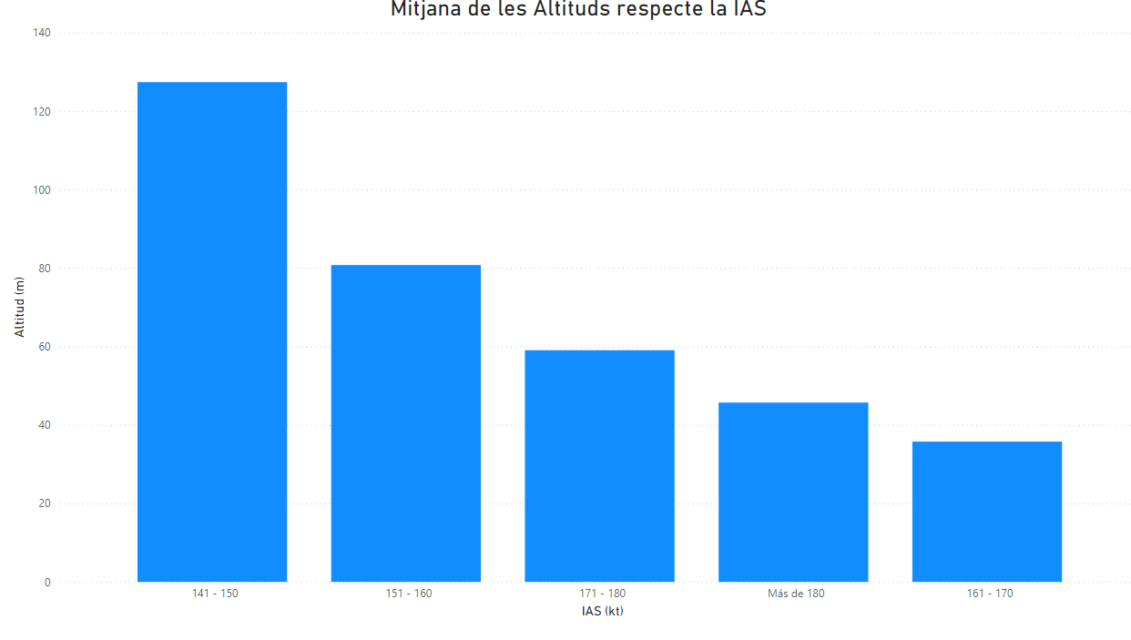
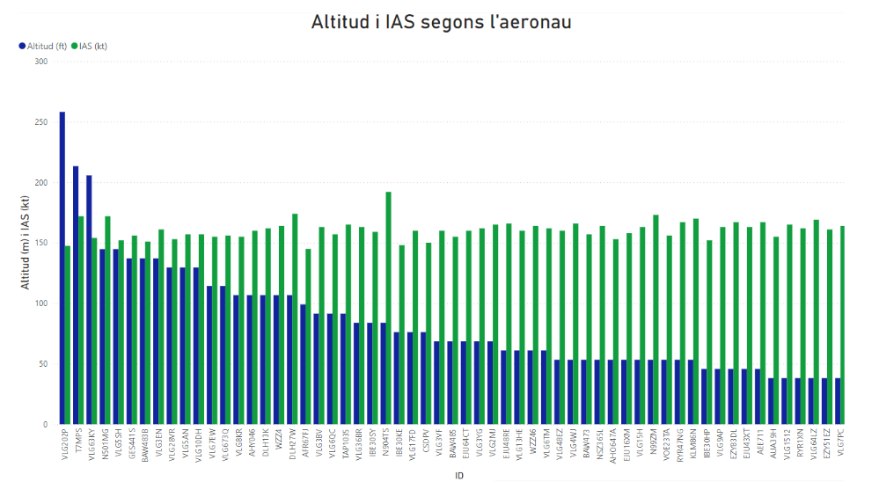
Altituds i Velocitats al DER
Relació entre altituds i IAS al DER
Altitud i IAS segons l’aeronau al DER.
Figura 14. Comparació entre les altitudes i les velocitats a la DER
Figura 15 . Altitud i IAS segons l’aeronau

Slide 20
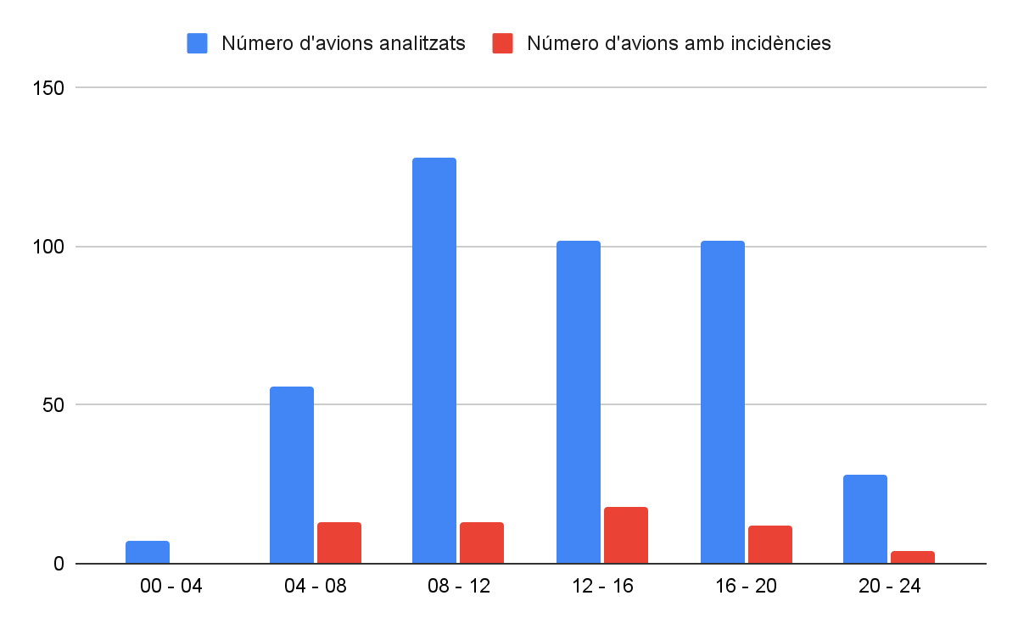
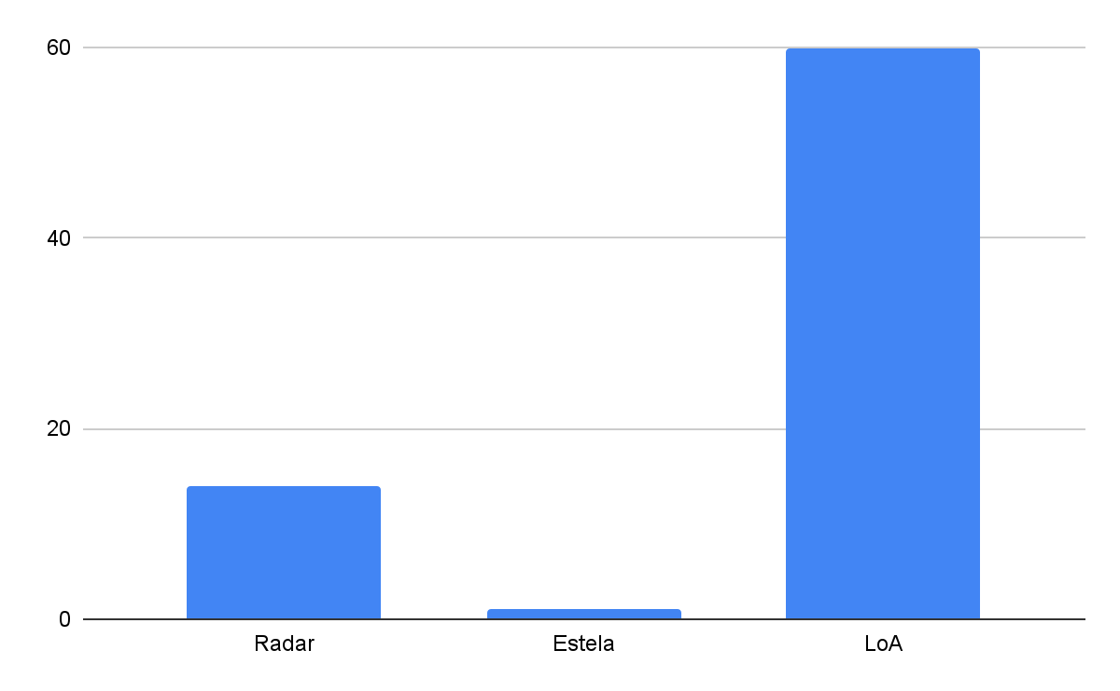
Anàlisi 24 hores
Número d’avions vs. número d'incidents detectats
Quantitat d’avions segons tipus d’incompliment
Figura 16 . Número d’avions vs. número d’incidènces
Figura 17. Número d'incidències segon els tipus

Slide 21
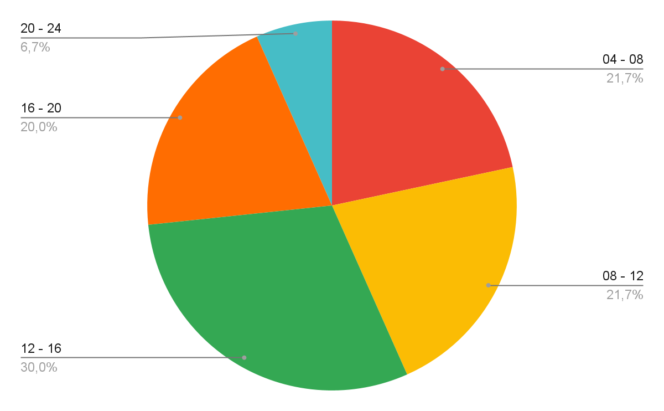
Anàlisi 24 hores
Volum d’incidències totals al llarg de 24 hores
Figura 18 . Volum d'incidències segons la franja horaria

Slide 22
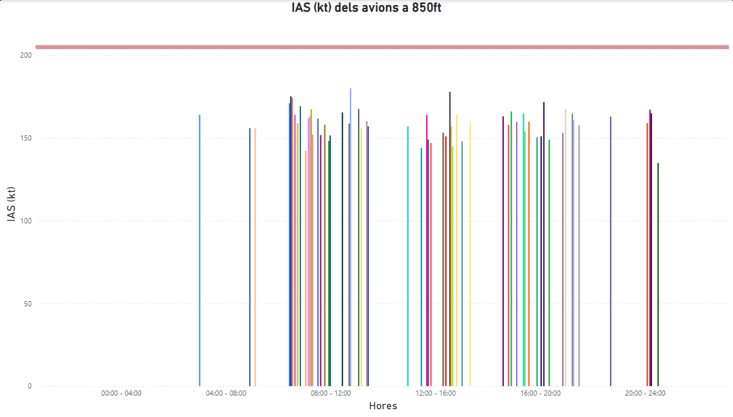
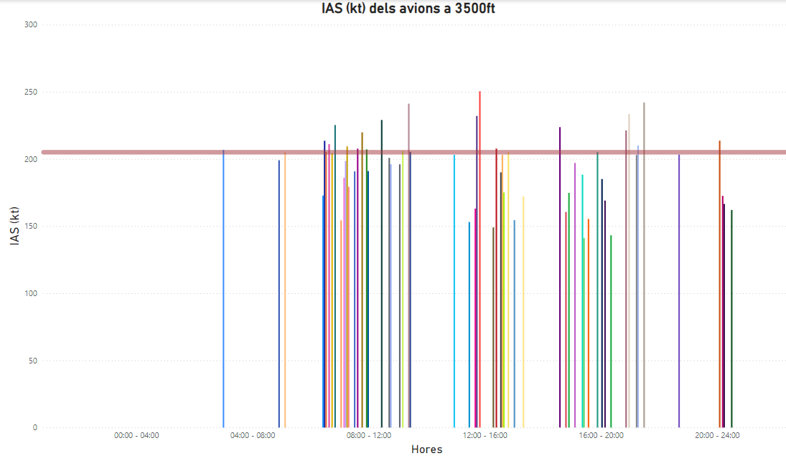
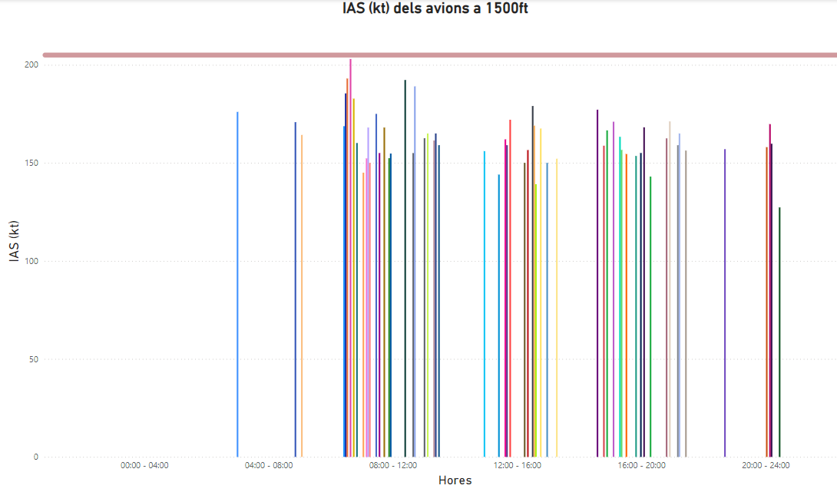
Velocitats IAS a diferents altures
850 ft
3500 ft
1500 ft
Figura 19 . Gràfica a 850 ft al llarg de 24 hores.
Figura 21 . Gràfica 3500 ft al llarg de 24 hores.
Figura 20 . Gràfica a 1500 ft al llarg de 24 hores.

Slide 23
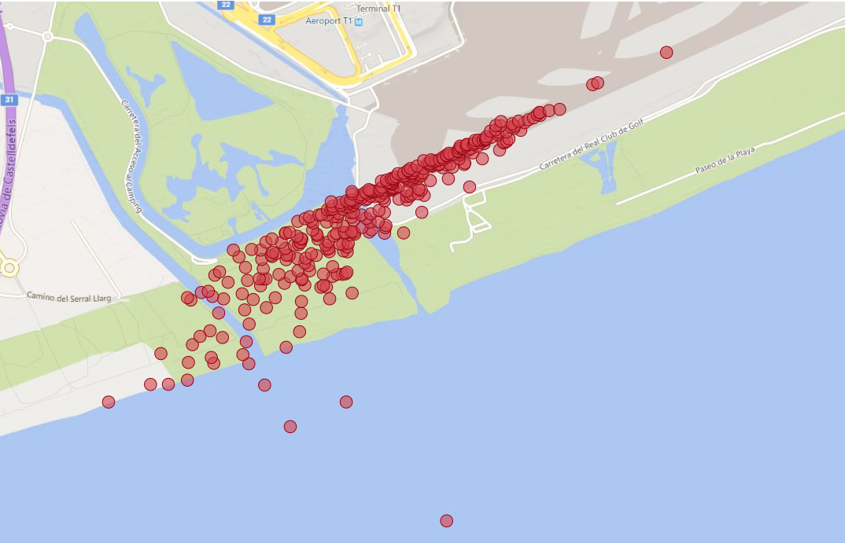
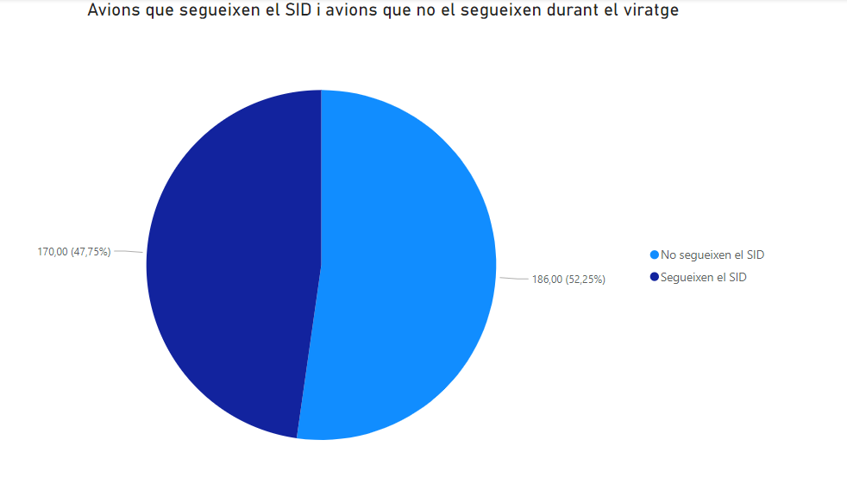
Viratge 24h
Resum estadístic paràmetres del viratge
Figura 22. Distribució geogràfica dels punts de viratge al llarg de 24 hores.
Figura 23. Avions que segueixen la SID vs. avions que no segueixen la SID al llarg de 24 hores

Slide 24
Altituds i Velocitats al THR
Resum estadístic paràmetres a la pista 06R
Resum estadístic paràmetres a la pista 24L
 | Temps | Altituds (ft) | Velocitat (knots)
Mitja | 04:26:12 | 89,578 | 45,000
Variança | 3216143,957 s2 | 151,910 ft2 | 0,000
Standard Deviation | 00:30:31 | 12,590 | 0,000
Percentil 95 | 04:52:14 | 99,995 | 45,000
Percentil 99 | 04:55:02 | 99,995 | 45,000
Mínim | 02:26:28 | 74,995 | 45,000
Màxim | 04:55:46 | 99,995 | 45,000
 | Temps | Altituds (ft) | Velocitat (knots)
Mitja | 13:35:00 | 133,333 | 36,510
Variança | 233786990,400 s2 | 190,972 ft2 | 221,312 knots2
Standard Deviation | 04:15:12 | 14,116 | 14,955
Percentil 95 | 20:09:07 | 150,000 | 45,000
Percentil 99 | 20:51:8 | 150,000 | 45,000
Mínim | 05:01:07 | 100,000 | 0,000
Màxim | 21:11:50 | 150,000 | 45,000
Taula 6 . Resum dels paràmetres THR per la pista 06R
Taula 7 . Resum dels paràmetres THR per la pista 24L

Slide 25
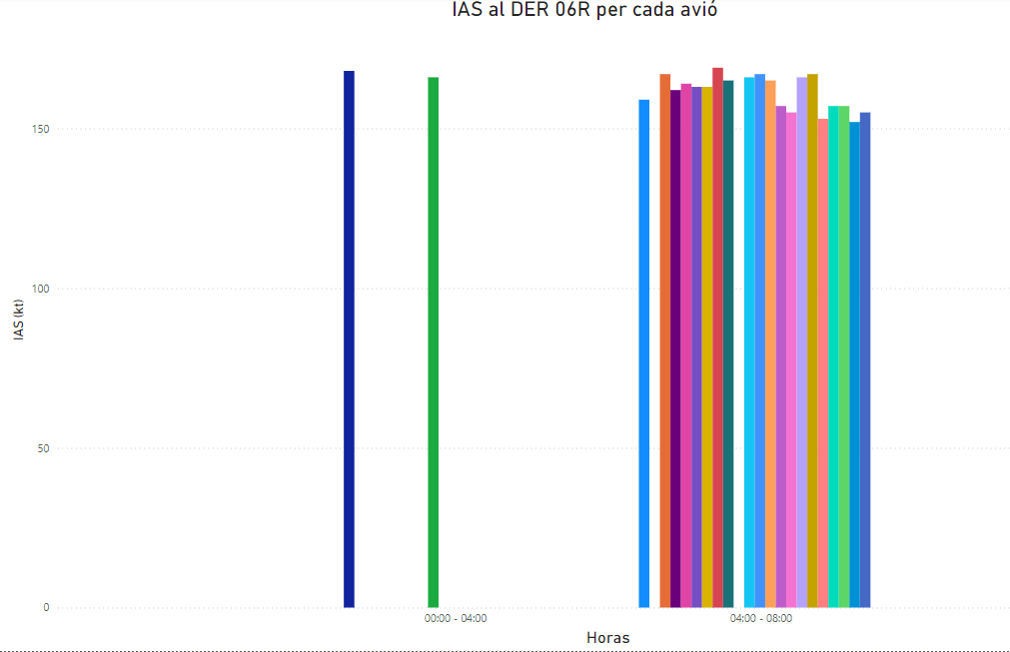
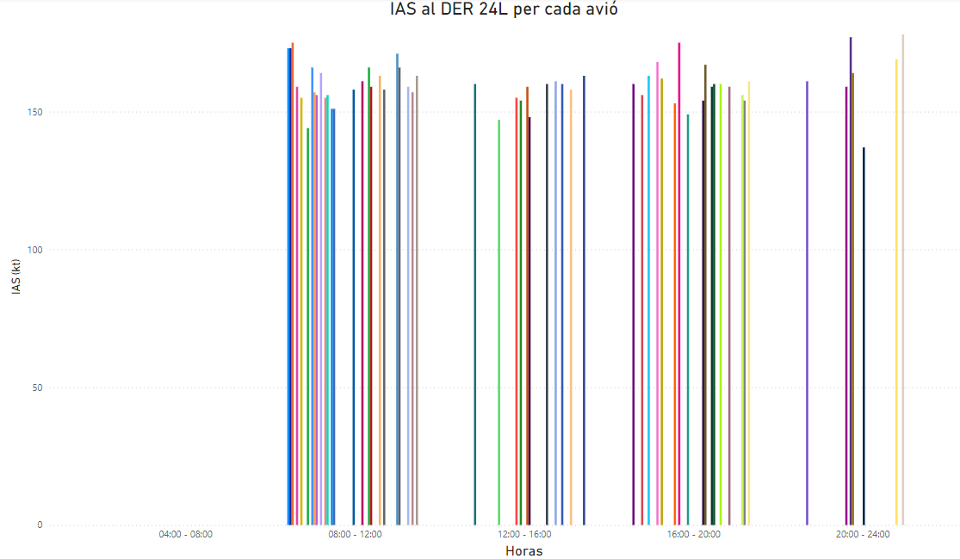
Altituds i Velocitats al DER
IAS a la DER de cada una de les pistes.
Taula 26. IAS al creuar la DER 06R segons l’aeronau
Taula 27. IAS al creuar la DER 24L segons l’aeronau

Slide 26
Distància horitzontal més propera al sonòmetre
 | Temps | Distància (NM) | Velocitat (knots)
Mitja | 12:55:48 | 0,826 | 334,712
Variança | 311238163,772 s2 | 0,165 NM2 | 20755,656 knots2
Standard Deviation | 4:54:22 | 0,407 | 144,239
Percentil 95 | 20:18:54 | 1,733 | 472,436
Percentil 99 | 21:2:52 | 2,181 | 539,341
Mínim | 2:26:20 | 0,197 | 0,000
Màxim | 21:9:46 | 2,466 | 609,596
Taula 10 . Resum dels paràmetres sonòmetre al llarg de 24 hores

Slide 27
Gràcies
Please keep this slide for attribution

